Slide 1
Лекція 4
Тема: Функції, властивості, класифікація та будова скелетних м’язових волокон

Slide 2
Функції які виконують м’язи
забезпечують певну позу тіла людини;
переміщують тіло у просторі;
переміщують окремі частини тіла відносно одні одних;
є джерелами тепла, виконуючи терморегуляційну функцію;

Slide 3
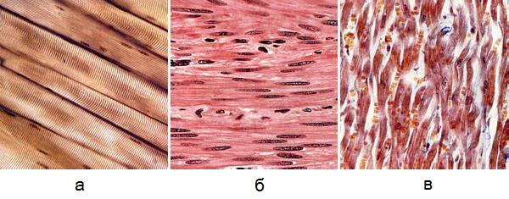
Рис. 1. Види м’язової тканини: а – гладенька; б – посмугована; в – серцева.

Slide 4
Властивості скелетних м’язів
збудливість – здатність відповідати на дію подразника зміною йонної провідності і мембранного потенціалу (МП);
провідність – здатність проводити потенціал дії (ПД) у глиб м’язового волокна по Т-системі;
скоротливість – здатність вкорочуватись або розвивати наругу при збудженні;
еластичність – здатність розвивати напругу при розтягуванні.
регенерація або репарація. М′язові волокна при травмуванні або некротизації здатні до відновлення.

Slide 5
Зміни в м’язах при старінні
Зниження сили і швидкості м′язових скорочень.
Зменшення м′язової маси.
Значне зниження кількості м′язових волокон на 25% у 70-75-річних людей, на 50% - у 80-річних.
Дегенеративні зміни у структурі м′язового волокна.
Скорочення кількості функціонуючих мотонейронів та аксонів, зменшення швидкості проведення нервових імпульсів.
Ускладнення з віком структури нервово-м′язового сполучення, зростання кількості аксональних розгалужень в ділянці синапсу.

Slide 6
За характером розміщення м’язових пучків і волокон у товщі м’язу розрізнять такі основні типи будови м'язів:
Паралельні м'язи. Складаються із прямих і паралельних пучків м'язових волокон.
Веретеноподібні м'язи. Складаються з пучків м'язових волокон, що віялоподібно сходяться до сухожиль.
Перисті, в яких пучки м'язових волокон прикріплюються із двох боків до сухожилля, яке закладене всередині м'язового черевця.

Slide 7
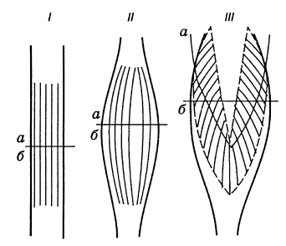
Рис. 2. Розміщення м’язових волокон у різних м’язах: а – фізіологічний і б – анатомічний поперечники у паралельноволокнистому (І), веретеноподібному (ІІ) і перистому (ІІІ) м’язах.

Slide 8
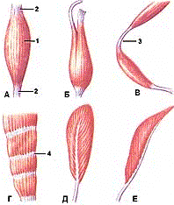
Рис. 3. Різні типи м’язів
А – веретеноподібний; Б – двоголовий; В – двочеревцевий; Г – м’яз із сухожильними перемичками.
1 – черевце, 2 – сухожилок, 3 – сухожильна дуга, 4 – сухожильна перемичка.

Slide 9
Класифікація м′язів-антагоністів за видом дії, що вони створюють:
1. – Згиначі, згинають кінцівку, притягуючи два скелетних елементи один до одного.
– Розгиначі, розпрямлюють кінцівку, відтягуючи два скелетних елементи один від другого.
2. – Привідний м'яз, підтягує кінцівку у напрямку до поздовжньої вісі тіла.
  – Відвідний м'яз, відтягує кінцівку від поздовжньої вісі тіла.
3. – Протрактор, тягне дистальну частину кінцівка вперед.
  – Ретрактор, відтягує дистальну частину кінцівки назад.
4. – Ротатор, обертає кінцівку вцілому або її частину у суглобі.

Slide 10
Властивості фазних (швидких) м’язових волокон
відповідають на подразнення хвилею збудження,
входять до складу швидких (фазних) рухових одиниць,
призначені для виконання швидких, сильних і енергійних рухів,
АТФ може утворюватись в результаті окисних і гліколітичних процесів,
міоглобін в даній групі волокон відсутній,
м’язи називаються білими,
порівняно швидко втомлюються.

Slide 11
Властивості тонічних (повільних) м’язових волокон
великий вміст білка міоглобіну,
м’язи називаються червоними,
волокна входять до складу повільних рухових одиниць,
виконують функцію підтримання пози людини і тварин,
скорочення і розслаблення відбувається повільно,
ефективно працюють в ізометричному режимі скорочення,
не генерують потенціал дії і не підкоряються закону “все або нічого”,
поодинокий пресинаптичний імпульс викликає незначне скорочення
реагують на подразнення місцевим збудженням і напругою, хвиля збудження в них не поширюється,
гранична втома настає дуже повільно, відновлення функцій після втоми відбувається швидко.

Slide 12
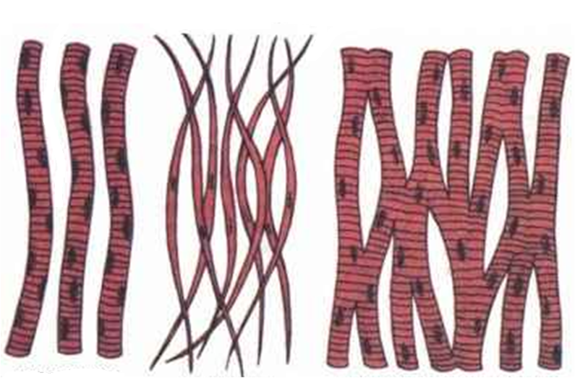
Рис. 4. М’язові волокна

Slide 13
Рис. 5. Будова м′язового волокна

Slide 14
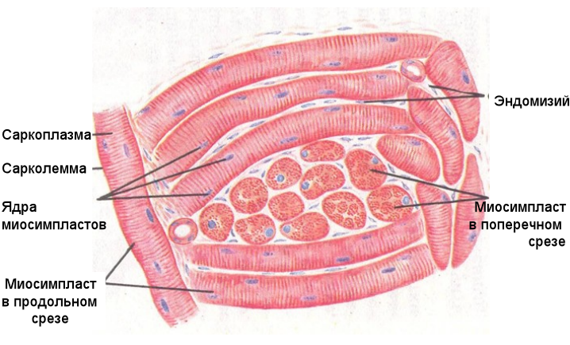
Рис. 6. Скелетна м’язова тканина

Slide 15
Функції базальної мембрани:
1) здійснює ферментні і трофічні функції у процесі розвитку і інервації м′язового волокна;
2) прикріплює м′язове волокно до ендомізію, закінчення рухового нерва, і кінців волокна – до м′язових сухожилок.
3) забезпечує основу для регенерації м′язових волокон шляхом розмноження клітин сателлітів в межах пошкодженого волокна;
4) регулює нервово-м′язове сполучення, тобто є фактором, що забезпечує розвиток і регенерацію цього сполучення.

Slide 16
Рис. 7. Будова м'язового волокна

Slide 17
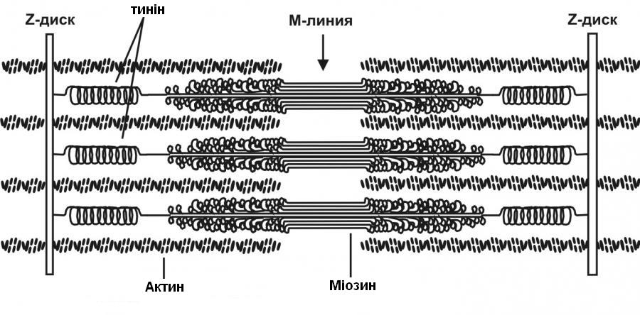
Рис. 8. Будова міомеру

Slide 18
Рис. 9. Схематичне зображення частини актинового міофіламенту, а також його зв′язку з трьома видами тропоніну та тонким міофіламентом тропоміозину.

Slide 19
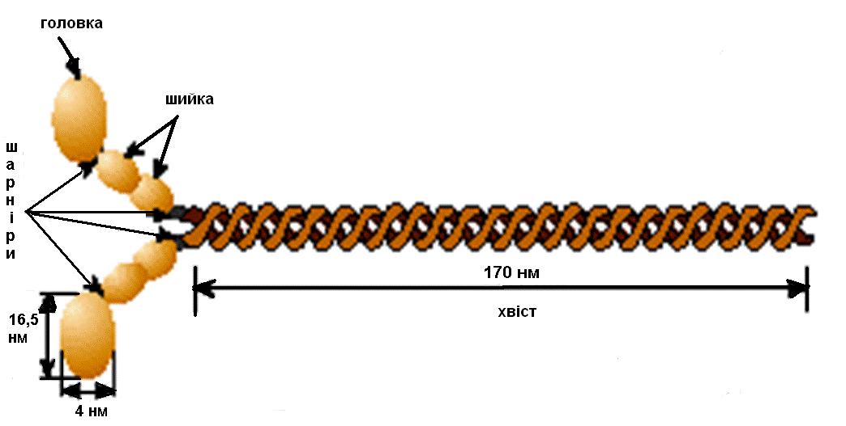
Рис. 10. Будова міозинової міофіламенти

Slide 20
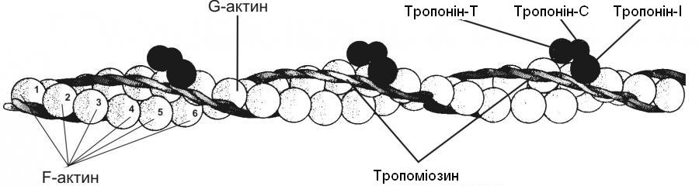
Рис. 11. Будова актинового міофіламенту

Slide 21
Рис.12. Розміщення міозинстабілізуючих білків титіну і небуліну у окремому саркомері.

Slide 22
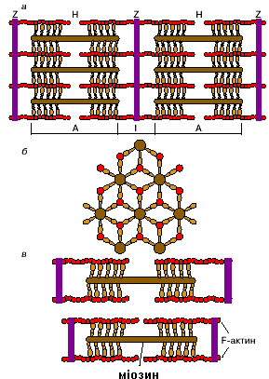
Рис. 13. Схематичне зображення саркомерів мязового волокна:
а – поздовжній розріз;
б – поперечний розріз;
в – зміна довжини саркомера внаслідок руху тонких і товстих міофібрил.

Slide 23
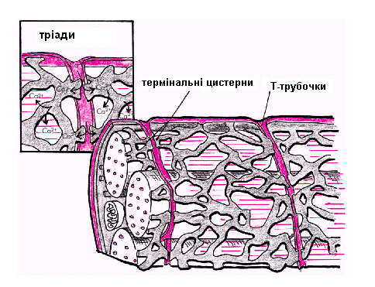
Рис. 14. Розташування термінальних цистерн та Т- трубочок, утворення тріад

Slide 24
В кожному саркомері можна виділити такі елементи СР:
Термінальні цистерни, охоплюють міофібрилу у вигляді суцільного кільця по обидва боки від Z-пластинки.
Поздовжні канали, відходять від термінальних цистерн у напрямку середини А-диску уздовж волокна. Поблизу термінальних цистерн ці канали є розширеними і визначаються як проміжні цистерни.
Дірчастий комір, або обруч - пласка цистерна посередині А-диску, утворена в результаті злиття поздовжніх каналів, охоплює міофібрилу з усіх боків. Отвори такої пласкої цистерни не порушують ізоляції простору всередині СР від решти саркоплазми.

Slide 25
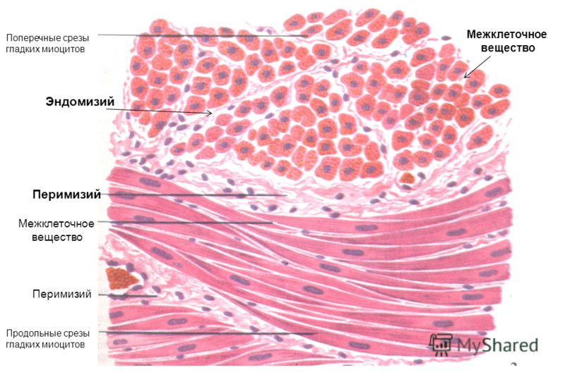
Гладенькі м’язи
Рис. 15. Будова гладких м’язів

Slide 26
Зовні м’язові волокна оточені сполучною тканиною. Остання організована на трьох рівнях:
1) Епімізій, що є особливо щільною оболонкою, яка вкриває усю поверхню черевця м′язу і відділяє його від інших м′язів. Епімізій містить тісно переплетені пучки колагенових волокон, що кріпляться до перимізію.
2) Перимізій є також досить щільною і відносно товстою оболонкою, що розділяє м′язові волокна на пучки і забезпечує шляхи проходження крупних кровоносних судин і нервів через черевце м′язу. Перимізій переходить у ендомізій.
3) Ендомізій, що оточує кожне м′язове волокно і складається з щільної і тонкої сітки колагенових волокон. Припускається, що ендомізій має сполучення з базальною мембраною м′язового волокна.

Slide 27
Функції сполучної тканини:
1. У процесі розвитку вона є каркасом (м′яким скелетом м′язу), на якому фіксуються м′язові волокна.
2. Вільна сполучна тканина перимізію визначає будову саркоплазматичного ретикулума, забезпечує канали для кровоносних ссудин і нервів, що обслуговують м′язові волокна.
3. Сполучна тканина має властивість протистояти пасивному розтягу м′язу і забезпечує такий розподіл сил, при якому ймовірність пошкодження м′язових волокон зводиться до мінімуму. Сполучна тканина забезпечує еластичність м′язових волокон.
4. Ендомізій через бічні сполучення з м′язовим волокном передає певну частину скорочувальної сили сухожилку

Slide 28
Дякую за увагу!

